Slide 1




1
Introducción a Microsoft Azure IoT
Eder Carmona Armijo
edercarmona
edercarmona
edercarmona_22@Hotmail.com

Slide 2


2
Introducción a Microsoft Azure IoT
1.1. Internet of Things (IoT).

Slide 3

3
Introducción a Microsoft Azure IoT
1.2. Arquitetura Azure IoT.

Slide 4
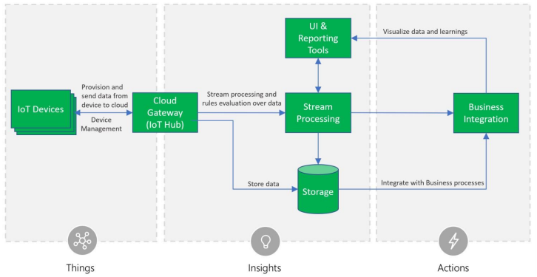
4
Introducción a Microsoft Azure IoT
1.2. Core Subsystems.

Slide 5
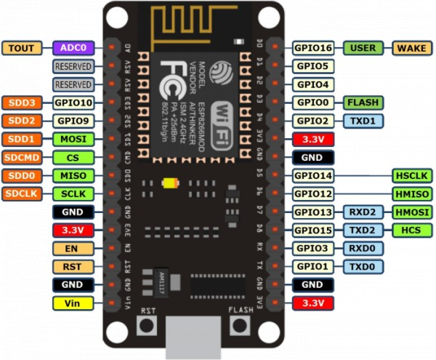
5
Introducción a Microsoft Azure IoT
1.2. NodeMCU (ESP8266).

